Slide 1
ぐん ま けん
ぼう さい
きょう いく
し りょう
副読本
群馬県防災教育資料
こうずい
こうずい
さいがい
さいがい
洪水災害
洪水災害
ど しゃ
ど しゃ
さいがい
さいがい
土砂災害
土砂災害
から命を守るための本
から命を守るための本
1
2
3
4
ふ
こう ずい
ど しゃ
さい がい
ふ
大雨が降ったときの危険と、地域にある自然の良い ところを知る
洪水・土砂災害の起こり方（種類）と対策について知る
大雨が降ったときの身を守る行動（避難）を知る
わたしたちが できることを考える
～助けられる側から
助ける側へ～
き けん
ち いき
しゅ るいい
し ぜん
よ
たいさく
ひ なん
がわ
がわ
年
組
番
名前

Slide 2
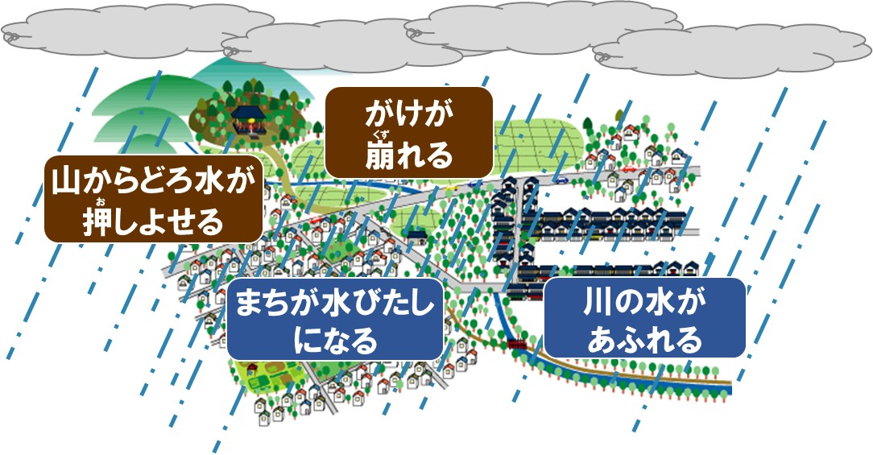
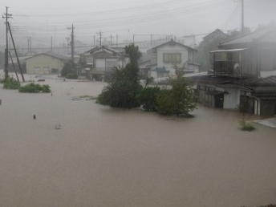
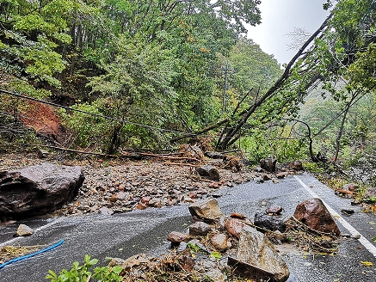
めぐ
わざわ
テーマ①自然がもたらす恵みと災いを知る
ふ
き けん
大雨が降ったときの危険と、
地域にある自然の良いところを知る
ち いき
し ぜん
よ
ふ
つづ
１ 大雨が降り続くとどうなるの？
たいりょう
ふ
つづ
くず
ち いき
雨が、強く、長く、大量に降り続くと、川の水があふれたり、がけが崩れたりして、地域の人たちの 身を危険にさらす 洪水災害や土砂災害を発生させることがあります。
き けん
こうずい
さいがい
ど しゃ
さいがい
イラスト｜国土交通省都市局 都市計画課
ふ
つづ
わざわ
２ 大雨が降り続いたときに起こるかもしれない “災い” とは？
ふ
つづ
大雨が降り続いたときに起こるかもしれない “災い（危険）” には、洪水災害 と 土砂災害 が あります。
わざわ
き けん
こうずい
さいがい
ど しゃ
さいがい
こう ずい
さい がい
洪水災害
令和元年東日本台風
（2019年10月13日撮影）
令和元年東日本台風
（2019年10月13日撮影）
令和元年東日本台風
（2019年10月13日撮影）
令和元年東日本台風
（2019年10月12日撮影）
川の水があふれたり、雨の水がたまり、まちが水浸しになってしまう災害です。
水の流れが強いと、家がこわされてしまうこともあります。
びた
さいがい
群馬県 太田市
群馬県 下仁田町
写真｜群馬県防災教育資料・資料編「群馬の災害」
ど しゃ
さい がい
土砂災害
令和元年東日本台風
（2019年10月13日撮影）
令和元年東日本台風
（2019年10月13日撮影）
令和元年東日本台風
（2019年10月13日撮影）
令和元年東日本台風
（2019年10月15日撮影）
ど しゃ
山から土砂が流れてきたり、がけが崩れたりして、家や道路などがこわされてしまう災害です。
くず
さいがい
群馬県 嬬恋村
群馬県 富岡市
やってみよう！
写真｜群馬県防災教育資料・資料編「群馬の災害」
過去に起こった災害について調べたり、家族や地域の人に聞くなどして、
地域で発生するかもしれない洪水災害、土砂災害の危険を確認しておきましょう。
かこ
さいがい
ち いき
ち いき
こうずい
さいがい
ど しゃ
さいがい
き けん
かく にん

Slide 3
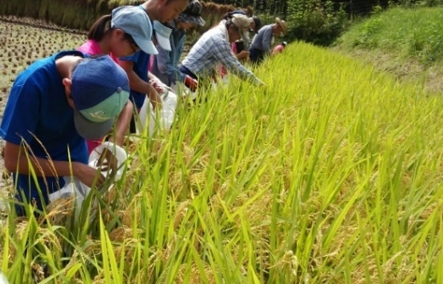
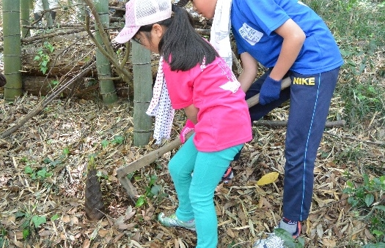
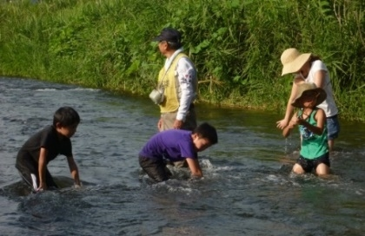

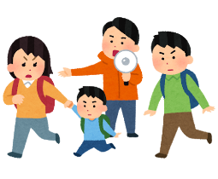

ふ
じょうきょう
学習の
ねらい
大雨が降ったときの状況を考えてみよう
ふ
わざわ
き けん
大雨が降ったときに起こりうる“災い（危険）”を知ろう
ち いき
めぐ
よ
地域にある“恵み（良いところ）”を知ろう
ち いき
めぐ
３ 地域にある “恵み” を知ろう
ふ
ち いき
あぶ
ち いき
大雨が降ると、川や山、地域で危ないことが起こることもあります。しかし、みなさんが住む地域には良いところもいっぱいあると思います。
よ
ステップアップ
やくわり
雨の役割
いね
や さい
雨は、稲や野菜を育てたり、魚がいる川や池を
つくったり、さらには私たちの飲み水になるなど、生きるうえで欠かせない水をもたらします。
か
ポ
イ
ン
ト
さいがい
そな
し ぜん
めぐ
① たまに起こる災害に備える
② 自然の恵みをいっぱいもらう
さいがい
き けん
災害が起こりそうな大雨のときは、
危険から身を守る行動を
とってください。
危険でない“いつも”のときは、
地域にある良いところや
水がもたらす“恵み”を
いっぱい受け取っていってください。
き けん
ち いき
よ
めぐ
やってみよう！
ち いき
よ
めぐ
きょう ゆう
地域にある“良いところ（恵み）”をみんなと考え、共有しましょう。
さいがい
ち いき
き けん
ときどき起こる災害に対しては、地域の危険な場所を知っておきましょう。
また、家族と、災害時の行動や備えを日ごろから話し合っておきましょう。
さいがい
そな

Slide 4
さいがい
たいさく
こう ずい
さい がい
へん
テーマ②災害の起こり方と対策を知る
洪水災害 編
こうずい
さいがい
しゅるい
たいさく
洪水災害の起こり方（種類）と対策について知る
ないすい
はんらん
がいすい
はんらん
洪水災害には、内水氾濫 と 外水氾濫 があります。
それぞれの災害の起こり方と災害を防ぐための対策について学びましょう。
こうずい
さいがい
さいがい
さい がい
たい さく
こう ずい
さい がい
しゅるい
１ 洪水災害の起こり方（種類）
ない すい
はん らん
内水氾濫
ふ
ひく
大雨が降ったときに、まちの低いところに水がたまったり、雨水を川に流しきれなかったりして、まちが水浸しになる災害です。
びた
さいがい
びた
まちが水浸しになってしまいます。また、家の床上まで水が来ることがあります。
線路などをくぐる道路（アンダーパス）に水がたまってしまい、車が動けなくなってしまうこともあります。
ゆかうえ
イラスト｜
水害ハザードマップ作成の手引き（国土交通省）
がい すい
はん らん
外水氾濫
ふ
てい ぼう
お
よ
大雨が降ったときに、川があふれたり、堤防がこわれたりして、川の水がまちに押し寄せ、 まちが水浸しになる災害です。
びた
さいがい
がい すい
はん らん
外水氾濫の仕組み
大雨によって川の水が増え、水かさが上がり始めます。
てい ぼう
ふ
てい ぼう
堤防いっぱいまで水が増えると、堤防に水の力がかかり始めます。
水が増え、水の力に堤防が耐えられなくなると、堤防がこわれ始めます。
堤防がこわれると、水が勢いよく飛び出し、家などにおそいかかります。
ふ
ふ
てい ぼう
てい ぼう
た
いきお
てい ぼう
イラスト｜水害ハザードマップ作成の手引き（国土交通省）

Slide 5
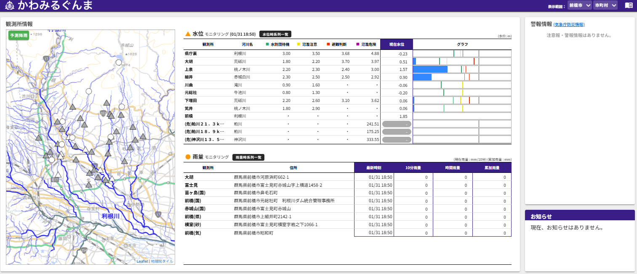
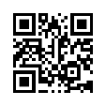
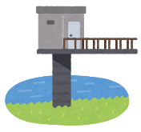

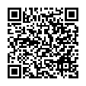
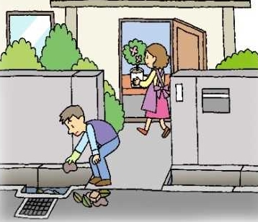
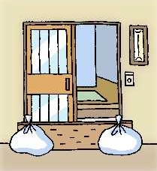
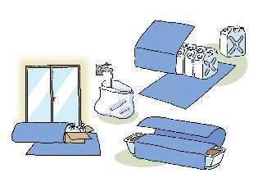
こうずい さいがい
しゅるい
ないすい はんらん
がいすい はんらん
学習の
ねらい
洪水災害の起こり方（種類：内水氾濫・外水氾濫）について知ろう
こうずい さいがい
たい さく
洪水災害の対策を知ろう
こうずい さいがい
洪水災害が発生する前にできることを考えてみよう
こうずい
さいがい
たいさく
２ わたしたちにできる洪水災害の対策
あぶ
「かわみるぐんま」で今、どこが危ないのかを知る
ふ
き けん
「かわみるぐんま」
でできること
川の水が増えると、あっという間に危険な状態になります。
川の水位（水の高さ）や雨の情報を確認することで早めに避難することができます。
じょうたい
すい い
じょうほう
かくにん
●川の水位（水の高さ）がどれくらいか見られる
●どこで雨が降っているか、どれくらい降るかが
わかる
●ライブカメラで川の様子をチェックできる
●「洪水のおそれがある場所」も地図でわかる
ひなん
すい い
ふ
ふ
かわみるぐんま
こうずい
https://suibou-gunma.jp/#/
ふ
すい い
川の水が増えていたり、水位が上がっていたら
ひ なん
家族と早めに避難することが大切です
やってみよう！
しんすい
たいけん
浸水体験ARを使ってみよう！
スマートフォンやタブレットを使って、まちの中がどれくらい水につかるかを
リアルに見ることができます。自分のまちの危険な場所をチェックしてみましょう。
き けん
しょう
せい び
しんすい
たいけん
国土交通省中部地方整備局「浸水体験ＡＲ」
https://www.cbr.mlit.go.jp/kisojyo/portal_bousai/shinsui_taiken_ar/setting.html
やってみよう！
こうずい さいがい
たい さく
いっしょ
家で出来る洪水災害への対策もあるので、家族で一緒にやってみましょう
プランターやポリタンクなどを
代わりに使うことも
できます
日ごろから家のまわりをきれいにしておく
げんかん
ぶくろ
なら
玄関に、大きめのゴミ袋などに水を入れたものを並べて水が入ってこないようにする
イラスト｜水害ハザードマップ作成の手引き（国土交通省）

Slide 6

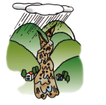

さいがい
たいさく
ど しゃ
さい がい
へん
テーマ②災害の起こり方と対策を知る
土砂災害 編
ど しゃ
さいがい
しゅるい
たいさく
土砂災害の種類と対策について知る
く ず
土砂災害には、 がけ崩れ、土石流、地すべり があります。
それぞれの災害の起こり方と災害を防ぐための対策について学びましょう。
また、土砂災害が発生するときには、発生前にいつもと違う何か（前兆現象）が起こることもあります。
ど しゃ
さいがい
さいがい
さいがい
ふせ
たい さく
ど しゃ
さい がい
ちが
ぜんちょう
げんしょう
ど しゃ
さい がい
しゅるい
１ 土砂災害の種類
ふ
大雨が降ったときに、がけを支えている力が弱まり、急げきにがけが崩れおちる現象のことです。
くず
ささ
がけ崩れ
くず
げんしょう
注意！
くず
がけ崩れの発生前には
がけから小石が
ぱらぱらと
落ちてくる
わ
がけに割れ目が
見える
とつぜん
に
おく
がけから
水がわき出ている
突然起きるため、逃げ遅れてしまうこともあります。
イラスト(左)：関東地方整備局ホームページ
土石流
ど しゃ
げんしょう
山や川の石や土砂が大雨によって一気に流れくだる現象のことです。
注意！
土石流の発生前には
山鳴りがする
にご
急に川の流れが濁り流木が混ざる
ま
いっしゅん
時速20～40kmの速度で一瞬で家や畑などをこわしてしまいます。
イラスト(左)：関東地方整備局ホームページ
地すべり
しゃ めん
そ
斜面にある土のかたまりが、地下水が流れているところに沿ってすべって移動する現象のことです。
い どう
げんしょう
注意！
地すべりの発生前には
さわ
い ど
地面に
ひび割れができる
沢や井戸の
水が濁る
わ
にご
しゃ めん
斜面から
水が噴き出す
い どう
りょう
ふ
移動する土の量が大きいため、大きな被害を起こします。
ひ がい
イラスト(左)：関東地方整備局ホームページ

Slide 7
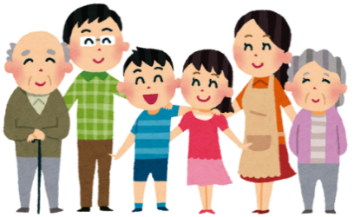
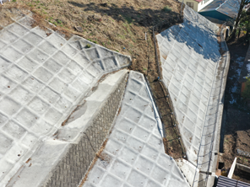
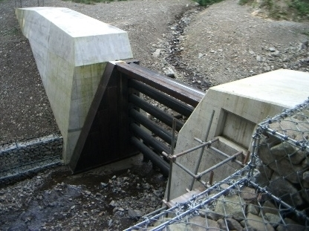
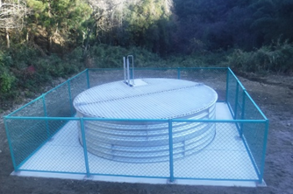
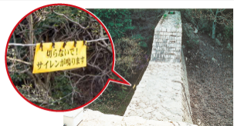
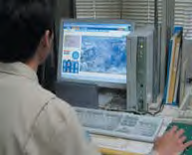
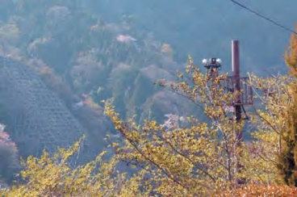
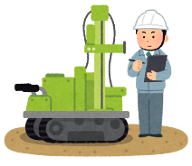
ど しゃ さいがい
しゅるい
くず
学習の
ねらい
土砂災害の種類（がけ崩れ・土石流・地すべり）について知ろう
ど しゃ さいがい
たいさく
ぜんちょう
げんしょう
土砂災害の対策と前兆現象を知ろう
ど しゃ さいがい
土砂災害が発生する前にできることを考えてみよう
ど しゃ
さい がい
ぜん ちょう
げん しょう
土砂災害の前兆現象を発見したら・・・
つた
発見したことを、大人に伝え
安全な場所へ逃げることが大切です
に
ど しゃ
さい がい
ふせ
たい さく れい
２ 土砂災害を防ぐための対策例
くず
がけ崩れ
土石流
地すべり
へきこう
さ ぼう
てい
しゅうすいせいこう
よう壁工
など
砂防えん堤
など
集水井工
など
た
かた
しゃめん
地下水が溜まる部分などに井戸を設置し、水を集め外へ排出します。
コンクリートで固めて斜面の土砂が崩れるのを防ぎます。
ど しゃ
土砂の流れを止めたり、おさえたりします。
い ど
せっち
ど しゃ
くず
ふせ
はいしゅつ
写真｜群馬県
写真｜群馬県
写真｜群馬県
たい さく
発生に早く気づくための対策
ワイヤーセンサー
かん し
など
監視カメラ
など
土石流がワイヤーセンサーにふれると、 役所などに知らせる仕組みになっています。
せっ ち
げんば
かくにん
カメラを設置して、現場の様子をいつでも確認 できるようにしています。
写真｜近畿地方整備局 六甲砂防事務所ホームページ
写真｜近畿地方整備局 六甲砂防事務所ホームページ
ステップアップ
さ ぼう
砂防ってなに？
ど しゃ
さいがい
たてもの
土砂災害から 命や建物などを守る 工事や取り組みのこと

Slide 8
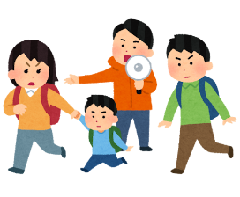
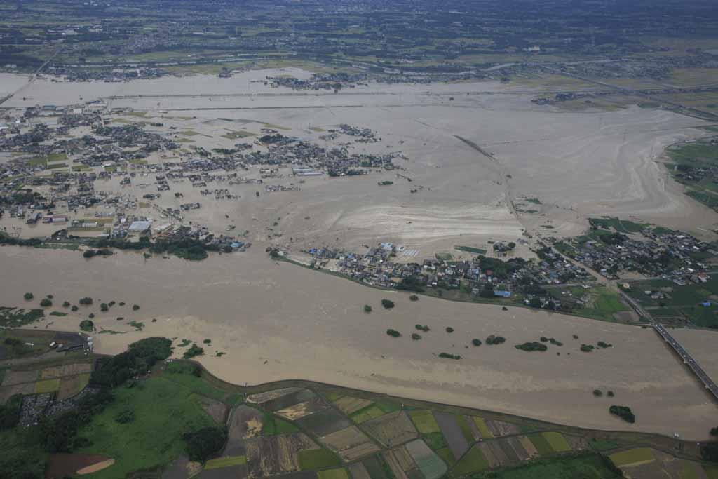
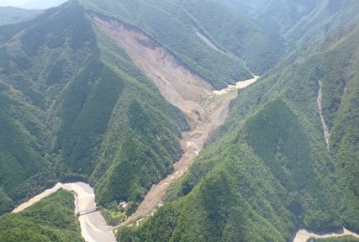
こうずい
さいがい
ど しゃ
さいがい
しゅるい
たいさく
こうずい
ど しゃ
きょうつう
洪水災害・土砂災害の起こり方（種類）と対策について知る（洪水・土砂共通）
ポ
イ
ン
ト
たいさく
こ
さいがい
① 対策を超える災害が起きることもある
堤防やダムなどの対策をすることで、ある程度の災害を防ぐことはできます。
しかし、雨の降り方によっては、そうした堤防などの対策では守りきれない災害も 発生することがあります。
ていぼう
たいさく
てい ど
さいがい
ふせ
ふ
ていぼう
たい さく
さいがい
さいがい
ひ なん
② 災害が起きる前の避難が大切！
たいさく
こ
さいがい
ひ なん
対策を超える災害が起きることもあるので、避難などによって
身の安全を守る行動をとるようにしましょう。
たいさく
こ
さいがい
さいがい
対策を超えてしまった災害にはこんな災害があります
栃木県・茨城県を流れる鬼怒川
平成２７年９月
かんとう
ごう う
さいがい
関東・東北豪雨災害
ふ
つづ
き ぬ がわ
大雨が降り続き、鬼怒川を流れる 水の量が大幅に増え、堤防から水が あふれたり、堤防がこわれたりしました。
その結果、５千戸以上の家が水に つかりました。堤防がこわれた近くでは、 流されてしまった家も多くありました。
りょう
おおはば
ふ
てい ぼう
てい ぼう
けっ か
い じょう
てい ぼう
写真：国土交通省関東地方整備局
平成２３年
きい
すいがい
紀伊半島大水害
平成23年台風12号と台風15号によって、 紀伊半島に想定を超える大雨が 降りました。
洪水災害、土砂災害が発生し、 和歌山県、奈良県、三重県だけで、 死者72名、行方不明者16名にのぼりました。
き い
こ
ふ
こうずい さいがい
ど しゃ
さいがい
な ら
写真：国土交通省近畿地方整備局
ゆく え
ふ めいしゃ
やってみよう！
ち いき
こうずい
ど しゃ
ぼう さい
たい さく
家や地域の洪水や土砂に対する防災対策について調べてみよう。

Slide 9
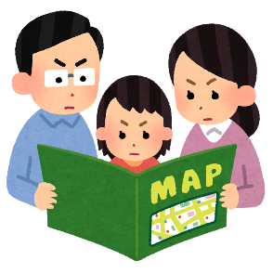
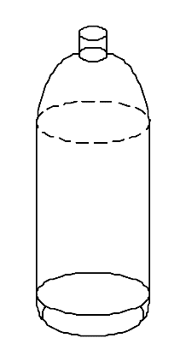
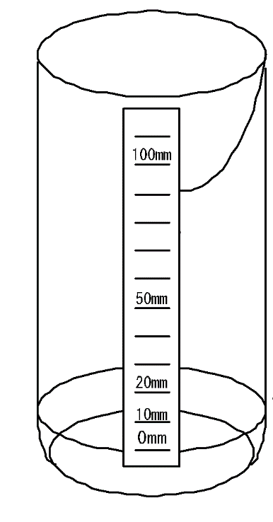
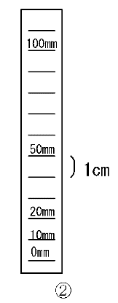
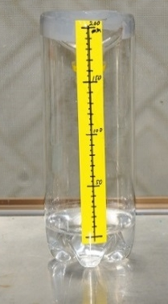
こうずい
さいがい
ど しゃ
さいがい
しゅるい
たいさく
こうずい
ど しゃ
きょうつう
洪水災害・土砂災害の起こり方（種類）と対策について知る（洪水・土砂共通）
ステップアップ
ハザードマップ
みなさんの家に、市役所や町・村役場から「ハザードマップ」が配られているかもしれません。
「ハザードマップ」には、地域の洪水災害や土砂災害で危険なところや避難所、避難場所、避難の情報などについて書かれています。
ち いき
こうずい さいがい
ど しゃ
さいがい
き けん
ひ なん じょ
ひ なん ば しょ
ひ なん
じょうほう
校区のハザードマップ
を挿入してください
各自治体のHP や、「わがまちハザードマップ」
https://disaportal.gsi.go.jp/hazardmapportal/hazardmap/index.html
で見つけることができます。
れい
ハザードマップは一つの例であり、
想定を超える災害が起こることもあります。
こ
さい がい
図｜引用：○○ハザードマップ
やってみよう！
ハザードマップを見て
ハザードマップを見てみよう
たいさく
こ
さいがい
対策を超える災害が起きてしまったとき、どういう行動をとるか
家族で話し合っておきましょう
やってみよう！
りょう
自分たちで雨の量をはかってみよう
０ミリのところまで水をいれておく
ペットボトルの
上の部分を切り取る
ゆ せい
テープに油性マジック
で１センチ目もりを書く
０ミリを下にして
目もりを貼る
は

Slide 10
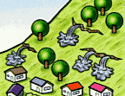
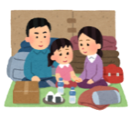
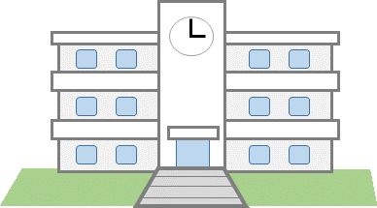



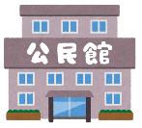
さいがい
テーマ③災害から身を守る行動を知る
ふ
ひなん
大雨が降ったときの身を守る行動（避難）を知る
ひ なん
１ 避難
さい がい
ひ なん
大雨のとき、安全な場所へ行くなどして、 災害から身を守る行動 を 「避難」 といいます。
また、災害が起こりそうなときに避難できる場所のことを 「避難場所」 、「避難所」といいます。
さい がい
ひ なん
ひ なん ば しょ
ひ なん じょ
こう ずい
さい がい
こんなときの
避難は危険！
ど しゃ
さい がい
こんなときの
避難は危険！
洪水災害
ひ なん
き けん
土砂災害
ひ なん
き けん
びた
ひ なん
ど しゃ
さい がい
すでに水浸しになってしまったとき
避難する通り道などで土砂災害の
前兆現象が見られたとき
ぜん ちょう
げん しょう
びた
ど しゃ
さい がい
ぜんちょう
げんしょう
すでに水浸しになってしまったところを 通るのは、どんなに浅くても大変危険です。
土砂災害の前兆現象が見られたときは、 土砂災害が起こる危険性が高いです。
あさ
たいへん
き けん
ど しゃ
さい がい
き けん せい
流れが速いところでは、 浅くても流されてしまう
そっ こう
側溝（みぞ）やマンホールに はまってしまう危険もある
がけから水がわき出ている
あさ
き けん
など
イラスト｜水害ハザードマップ作成の手引き（国土交通省）
イラスト｜関東地方整備局ホームページ
ステップアップ
ひ なん ば しょ
ひ なん じょ
避難場所と避難所のちがい
ひ なん
ば しょ
避難場所
さいがい
き けん
災害が起こりそうなときに危険をさけるために
一時的に避難する場所のことです。
いち じ てき
ひ なん
ひ なん
じょ
避難所
さいがい
な
いち じ てき
災害によって家などを失くした人が一時的に生活できる場所のことです。そのため公民館や、小中学校などの体育館などが 避難所として指定されています。
こうみんかん
ひ なん じょ
避難場所
避難所
じょう きょう
災害
その場そのときの状況に合わせて
最も安全と思われる場所で身を守ることが大事です
一時的な避難
一時的な生活
もっと
やってみよう！
命を守るために、今できること
さい がい
ひ なん
ひ なん じょ
ひ なん ば しょ
かく にん
災害時に避難する避難所や避難場所をハザードマップで確認したり、家族で災害のときの避難について話し合ったりしておきましょう。
さい がい
ひ なん

Slide 11
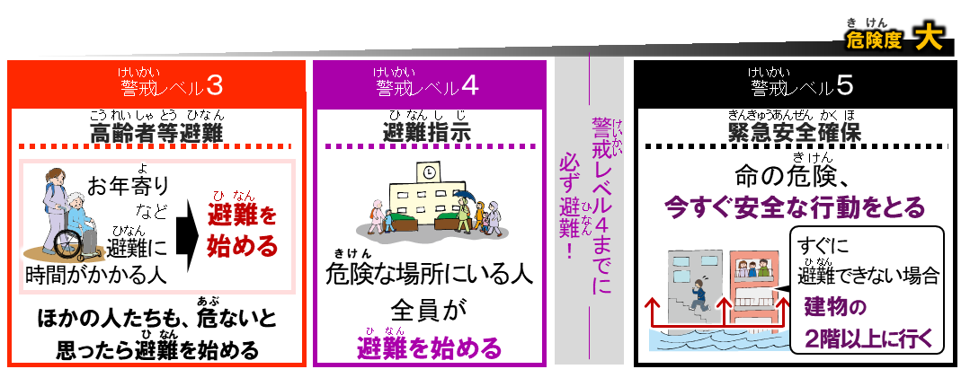
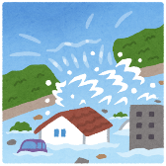
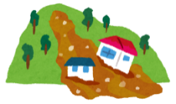
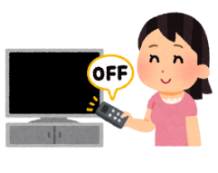
さい がい
ひ なん
学習の
ねらい
大雨による災害からの避難を知ろう
ひ なん
じょう ほう
避難に役立つ情報を知ろう
じょう きょう
ひ なん
か
そのときの状況で避難が変わることを知ろう
ひ なん
じょう ほう
２ 避難に役に立つ情報
こうずい
さいがい
ど しゃ
さいがい
ひ なん
じょうほう
大雨で洪水災害や土砂災害が起こりそうなときは、 避難に役立ついろいろな情報 が発表され ます。周りの状況を見つつ、発表される情報も参考にしながら、避難の判断をしましょう。
まわ
じょうきょう
じょうほう
さんこう
ひ なん
はんだん
ひ なん
じょうほう
ち いき
ひ なん
かん
じょう ほう
避難情報等
住んでいる地域の役所や役場から避難に関する情報が発表されます。
他にも
ど しゃ
さい がい
けい かい
じょう ほう
ど しゃ
さい がい
き けんせい
土砂災害警戒情報
土砂災害が発生する危険性が高い市町村に発表されます。
じょうほう
き けん
ひ なん
これらの情報が発表されていなくても、身の危険を感じる場合は避難をしましょう
ポ
イ
ン
ト
さいがい
ひ なん
① 災害が起こる前に安全な場所へ避難すること
さいがい
あぶ
じょう きょう
ひ なん じょ
ひ なん
災害で危ない状況になる前に、避難所などの安全な場所へ避難する ことが大事です。
じょうきょう
ひ なん
② 状況にあった避難をすること
さい がい
ひ なん じょ
ひ なん ば しょ
き けん
災害がすでに発生してしまい、避難所や避難場所まで行くことのほうが危険な場合は、
とにかく 命を守るための行動 をとりましょう。
こうずい
さいがい
ど しゃ
さいがい
洪水災害の場合
土砂災害の場合
高い場所にある じょうぶな建物へ避難
じ たく
しゃ めん
たてもの
ひ なん
自宅の２階以上でがけや斜面から
なるべく離れた場所へ避難
はな
ひ なん
やってみよう！
お
地上デジタル放送でリモコンの ボタン を押して、 避難情報や川の水位情報などを確認してみましょう。
ボタン
ひ なん
じょう ほう
すい い
じょう ほう
かく にん
じょう きょう
ひ なん
よ
自分の家や家族の状況を考え、どのタイミングで避難すれば良いか家族で話し合いましょう。

Slide 12

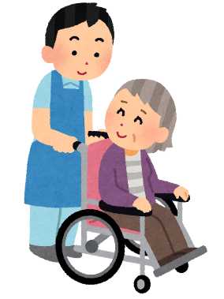


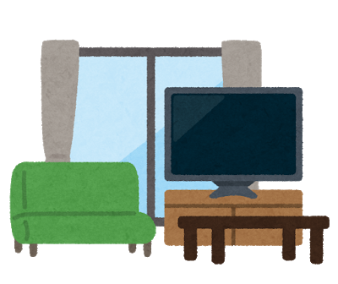
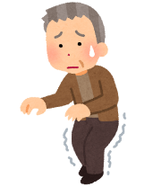
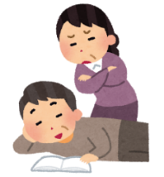




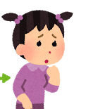
じ じょ
きょうじょ
テーマ④自助と共助の大切さを知る
わたしたちができることを考える
～助けられる側から助ける側へ～
がわ
がわ
じ じょ
きょう じょ
１ 自分の命は自分で守る「自助」、みんなで助け合う「共助」
さいがい
じ じょ
災害時に大事なことは、自分の命は自分で守ることです。これを「自助」と言います。
一方で、近所で避難していない人に声をかけて避難にさそったり、足腰の悪いお年寄りの 避難を手助けしたりするなど、地域の人たちと協力し、助け合いながら災害を乗り越えることを「共助」といいます。
ひ なん
ひ なん
あしこし
よ
ひ なん
ち いき
きょうりょく
さいがい
こ
きょうじょ
「自分の命は
自分で守る」
「みんなで助け合う」
じじょ
きょうじょ
自助
共助
ひ なん
はんだん
むずか
２ 避難を判断することの難しさ
自分の地域から災害によるぎせい者を出さないために、みなさんもだれかのために力に なれればと思うかもしれません。しかし、いざ災害が起こりそうで自分が避難をしなければ ならなくなったとき、小学生のみなさんだけでは難しいこともあると思います。
ち いき
さいがい
さいがい
ひ なん
むずか
こんなことがあるかも
こんなことがあるかも
記録的大雨
豊岡市
！
！
お隣のおじいちゃん、おばあちゃんが
避難を始めたが、
足腰が悪く避難に時間がかかりそう
近所で
避難せず家にいる人がいる
となり
ひ なん
ひ なん
あしこし
ひ なん
あんまり知っている人
じゃないから
声かけづらいな…
自分ひとりだけで
お手伝いに行くのは
ちょっと無理かな…

Slide 13


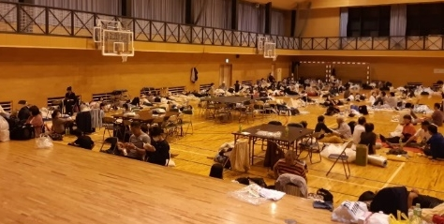




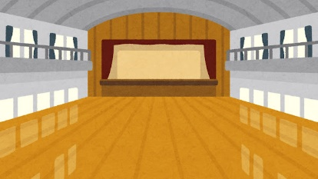
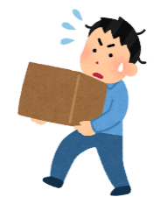
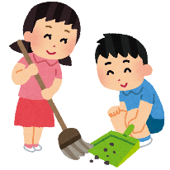
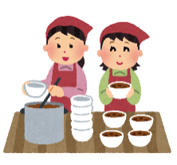
じ じょ
きょうじょ
学習の
ねらい
自助と共助について知ろう
さいがい
じょうきょう
災害時にはいろいろな状況になることを知ろう
がわ
がわ
助けられる側から助ける側になれることを知り、何ができるか考えよう
３ 自分たちにもできることがある
日頃から地域の活動や防災訓練に参加してみよう
ひ ごろ
ち いき
ぼう さい
くん れん
さん か
れい わ
がんねん
令和元年東日本台風のとき
甘楽町の避難所の様子
ち いき
さん か
ち いき
かん ら
ひ なん じょ
日頃から、地域の活動に参加し、地域の人たちを 知り、地域の人たちと一緒にできることを考えてみましょう。また、避難訓練や防災訓練に参加し、災害時の避難を体験しつつ、日頃からやっておくべき ことや備えておくべきことなどを考えてみましょう。
ひ ごろ
ち いき
いっ しょ
ひ なん
くんれん
ぼうさい
くんれん
さん か
さいがい
ひ なん
たいけん
ひ ごろ
そな
写真：群馬県
ポ
イ
ン
ト
そっせん
① 率先して行動する
まわ
じょうきょう
じょうほう
さいがい
あぶ
じょうきょう
わたしも
にげなきゃ！
周りの状況や情報などから、災害で危ない状況に なると思ったときには、自分から家族に声をかけ、 率先して避難するよう心がけましょう。自分たちが 避難する様子を見て、それをきっかけに避難する人もたくさん出てくると思います。
そっせん
ひ なん
ひ なん
ひ なん
② 自分たちにもできることがある
ひ なん じょ
さいがい
ささ
避難所
災害が発生したときには、みんなで支え合い、おたがいに思いやり、協力し合うことが大事になります。そのような なか、自分たちにもできることがきっとあると思います。 どんな小さなことでもかまいません。その気持ちが、 みんなの心の支えになります。
きょうりょく
救援
物資
ささ
やってみよう！
さいがい
ひ なん
ば しょ
ひ なん
災害が発生したときには、学校の体育館などが避難場所になり、避難しに来た 多くの人たちが集まります。そのような中で自分たちにはどんなことができそうか、考えてみましょう。

Slide 14
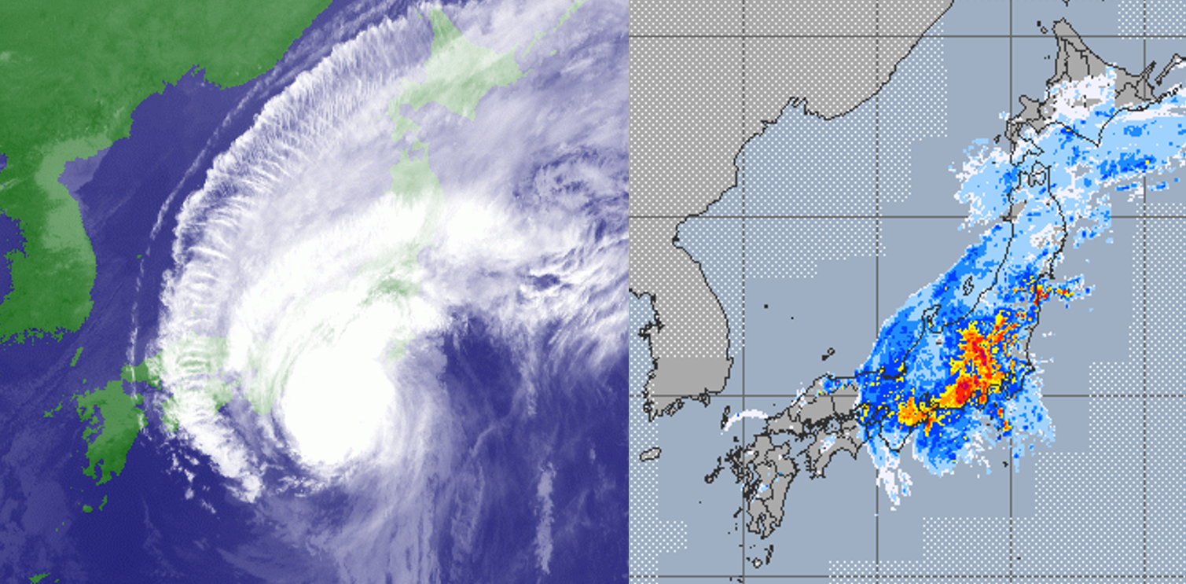



資料編
れい わ がんねん
れい わ
がんねん
２０１９年（令和元年）
１０月中旬
令和元年 東日本台風
ちゅうじゅん
れいわがんねん
台風それぞれに、
発生年と発生順の名前がつきます。
「令和元年 東日本台風」 とは？
じゅん
れいわ
がんねん
れいわがんねん
２０１９年（令和元年）に日本の近くで発生した１９番目の台風。（＝令和元年台風第１９号）
「令和元年台風第１９号」は、とても強い台風で、東日本を中心に大きな被害を発生させたので、気象庁が特別に 「令和元年 東日本台風」 という名前を付けました。
全国各地で被害が起き、私たちの住む群馬県にも大きな被害が起きてしまいました。
れいわがんねん
ひがい
きしょうちょう
とくべつ
れい わ
がんねん
つ
かくち
ひがい
わたし
ぐんまけん
ひがい
（2019年10月12日お昼頃：気象庁）
（2019年10月12日お昼頃：気象庁）
りょう
れい わ
がんねん
雨の量
令和元年東日本台風
（このときの中心は、このあたり）
多い
少ない
衛星画像 （宇宙からの写真）
雨の様子
えいせい
がぞう
うちゅう
はな
ふ
▲東日本台風は、離れた場所にも大雨を降らせるほどの強い台風でした。
なが の
なが の
みや ぎ
まる もり まち
長野県長野市
宮城県 丸森町
（2019年10月13日撮影：国土地理院）
（2019年10月13日撮影：国土地理院）
かくち
ひがい
かくち
ひがい
▲東日本台風による全国各地での被害
：川の水があふれてきて、 たくさんの家が水に浸かってしまった。
▲東日本台風による全国各地での被害
：茶色の場所は、川があふれてきて 水に浸かってしまっている場所。
つ
つ

Slide 15




れい わ がんねん
ぐん ま けん
ひ がい
令和元年 東日本台風による群馬県内での被害
たか さき
よし い まち
なか じま
たか さき
はな だか まち
高崎市 吉井町中島
高崎市 鼻高町
ないすい
はんらん
ご がん
ほうらく
内水氾濫
護岸崩落
（2019年10月12日撮影）
（2019年10月15日撮影）
あまみず
▲ 雨水を流しきれず、水がたまってしまい、 道路がわからなくなってしまった
▲ 川にたくさんの水が、速い流れでぶつかって きて、川岸のコンクリートが崩れてしまった。
かわぎし
くず
おお た
うえ の
うえ の
太田市 牛沢町
上野村 上野村役場前
うし ざわ ちょう
がいすい
はんらん
がいすい
はんらん
外水氾濫
外水氾濫
（2019年10月13日撮影）
（2019年10月13日撮影）
おさ
のこ
さかいめ
▲ 雨が収まっても、道路に取り残されている車 の半分くらいの高さまで、水が残っていた。
▲ 川と道路の境目がわからないほど、 川から茶色の水があふれてきてしまっている。
のこ
とみ おか
つま ごい
富岡市 内匠
嬬恋村 大字田代地区
たくみ
おお あざ た しろ ち く
くず
くず
がけ崩れ
がけ崩れ
（2019年10月13日撮影）
（2019年10月13日撮影）
くず
どしゃ
くず
▲ がけの下にあった家が、崩れてきた土砂で つぶれてしまった。
▲ 大きな石や木が崩れてきて、道路が通れなく なってしまった。

Slide 16





家族で話し合っておきましょう
やってみよう！
ひじょう
ぶくろ
非常持出袋に何を入れておくか考えておきましょう。
さいがい
ひなん
ひ じょう
ぶくろ
災害で避難するときにすぐに持ち出せるように
必要なものをリュックなどにまとめて
準備しておきましょう。
非常持出袋
ひつよう
じゅんび
やってみよう！
ハザードマップを見て
マイ・タイムラインをつくってみよう
さいがい
WEBでつくろう マイ・タイムライン
台風や大雨などの災害が起こる前に、
「いつ・何をするか」を決めておく避難計画です。
https://mytimeline.suibou-gunma.jp/
ひなん
ひなん
家族と決めた避難するところ
ステップアップ
ぼうさい し さん
けいけん
NIPPON防災資産って知ってる？
むかしの経験から学ぶことが大切！
か こ
さいがい
ぼうさい
しせつ
過去の災害のことを知ることができる場所、防災について学べる施設やイベントのことです。
ぼうさい し さん
ぼうさい
さんか
家族と「NIPPON防災資産」の場所を調べてみよう！ 学校やまちの防災イベントに参加してみよう！
ぼうさい
し さん
NIPPON防災資産
https://www.mlit.go.jp/river/bousai/bousai-shisan/index.html
制作
群馬県
県土整備部 砂防課
協力）
河川課 総務部 危機管理課
群馬県教育委員会 健康体育課
2025年（令和7年）6月

Slide 17
参考資料 副読本掲載のリンク先について
副読本に掲載しているリンク先の一覧になります。
児童がタブレット等で閲覧できるように承認をお願いいたします。
ひ じょう
ぶくろ
該当箇所 | Webページ名 | URL
テーマ②洪水 | かわみるぐんま | https://suibou-gunma.jp/#/
テーマ②洪水 | 国土交通省 中部地方性日局 「浸水体験AR」 | https://www.cbr.mlit.go.jp/kisojyo/portal_bousai/shinsui_taiken_ar/setting.html
裏表紙 | Webで作ろう マイタイムライン | https://mytimeline.suibou-gunma.jp/
裏表紙 | NIPPON 防災資産 | https://www.mlit.go.jp/river/bousai/bousai-shisan/index.html

